Slide 1


DOSTLUK
DEĞERLERİMLE HAYAT BULUYORUM-6

Slide 2



“Geleceğini biliyordum….
Geleceğini biliyordum…”

Slide 3

Dost kişinin zor günlerinde de güzel günlerinde de yanında olan, onu seven, saygı gösteren, güven ve sadakatle bağlı olan, daima iyiliğini isteyen kişidir.

Slide 4

Peki Dostluk nedir ?

Slide 5

Dostluk ve arkadaşlık arasında fark var mıdır?

Slide 6

Peygamber Efendimiz (sas) dostluk hakkında şöyle buyurmuştur:
“Kişi dostunun dini üzeredir;
o hâlde kiminle dostluk ettiğinize dikkat edin.”

Slide 7

Üç çeşit dostluk vardır:
1. Akranla Dostluk
2. Peygamberle Dostluk
3. Allah ile Dostluk

Slide 8

1. Akranla Dostluk
“Ey iman edenler! Allah’a karşı gelmekten sakının ve doğrularla beraber olun.”
(Tevbe, 9/119)

Slide 9

Peygamber Efendimiz (sas) şöyle buyurmuştur:
“İyi arkadaşla kötü arkadaşın misali, misk taşıyanla körük üfleyen gibidir.
Misk taşıyan ya sana kokusunu ikram eder
ya da güzel kokusundan istifade edersin.
Körük üfleyen ise ya elbiseni yakar
ya da kötü bir koku bulaştırır.”

Slide 10

Sizce Dostluk nasıl olmalıdır?

Slide 11

Güvenilir,
İyiliğe teşvik eden,
Samimi,
Seven ve Saygı gösteren,
Anlayışlı, Fedakâr,
Ahlaklı…

Slide 12

“Bana dostunu söyle sana kim olduğunu söyleyeyim”
“Üzüm üzüme baka baka kararır”

Slide 13

Yüzüne baktığında, konuştuğunda
Allah’ı hatırlatacak dostlar edinmeliyiz.

Slide 14

Dostluk affetmeyi bilmeyi gerektirir.

Slide 15

Peki hiç düşündün mü…
Ben nasıl bir dostum?

Slide 16

Unutma..!
İyi bir dostun olmasını istiyorsan ÖNCE kendin iyi bir dost olmalısın.

Slide 17

2. Peygamber ile dostluk

Slide 18
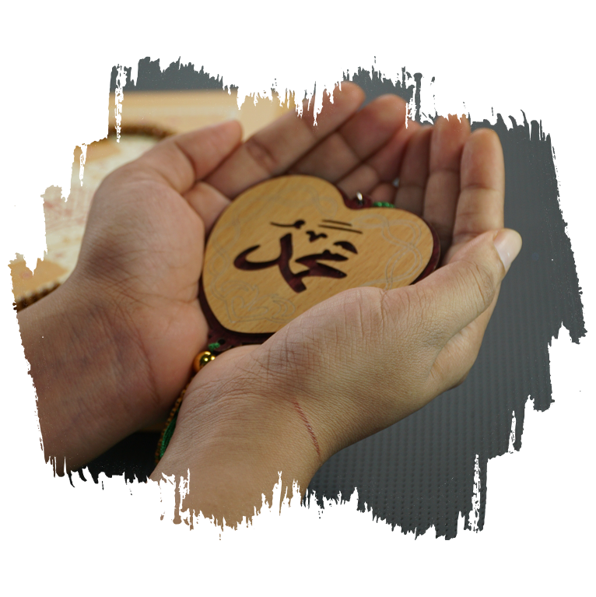
Peygamberimle (sas) nasıl dost olabilirim?

Slide 19

3. Allah ile dostluk
“Allah, iman edenlerin dostudur (velîsidir); onları karanlıklardan aydınlığa çıkarır.”
(Bakara, 2/257)

Slide 20
Unutma..!
Bütün sevgi ve dostluklar Allah’a yaklaştırdığı müddetçe kıymetlidir.

Slide 21


Teşekkür Ederim

